Slide 1

TWITTER ÜZERİNDEN ELDE EDİLEN VERİLER KULLANILARAK TWEET DUYGU ANALİZİNİN YAPILMASI VE GÖRSELLEŞTİRİLMESİ Hazırlayan: Engin Karataş Bitirme Proje Danışmanı: Doç. Dr. MEHMET BAKIR
Hafta ….

Slide 2


Amaçlanan Neydi?
Çok sayıda insana ait veriyi Twitter aracığıyla elde etmek
Verileri veri madenciliği ile anlamlandırmak ve sonuçları sınıflandırmak
Elde edilen sonuçları anlamlandıracak grafikler oluşturmak

Slide 3

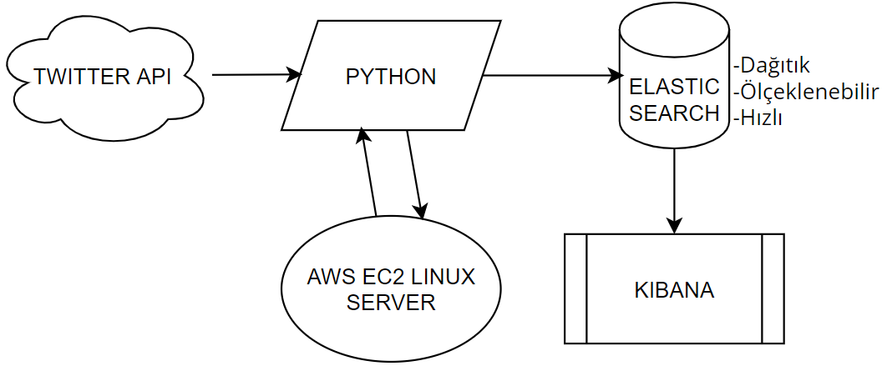
Nasıl Çalışıyor?
Twitterdan veriler alınır
Linux üzerindeki Python kodu çalışır
Elastic Search`e veriler yazılır
Kibana ile görselleştirilir

Slide 4

Neleri Başardık?
Konu ne olursa olsun konum bazında duygu analizi
Tweet`lerin gönderildiği konumların enlem ve boylam değerlerini bulma
Harita üzerinden duygu analiz ve tweet yoğunluğu grafiği
Twitter üzerindeki verilerin gerçek zamanlı incelenmesi
Raporlama
Bulut sunucuda bilgilerin saklanması
Duygu analizi
Bağlantı bilgi güvenliği
Daha doğru sonuçlar için ön işleme

Slide 5
YAPILAN ÇALIŞMALAR

Slide 6
Twitter Developer Hesabı API Başvuru Süreçleri:
Tweetlerin elde edilmesi için Twitter Developer Hesabı Twitter`dan talep edilip alınmıştır.
Twitter tarafından proje için tarafımıza verilmiştir. Hobi hesabı kapsamında aylık olarak 2 milyon adet Tweet fetch(getirme) edilebilir durumdadır.

Slide 7
API Anahtarının Güvenliğinin sağlanması:
Kodlar açık kaynak olarak Github`da paylaşılmış ve API anahtar güvenliği yazılımın çalışma zamanında kontrol edilip güvenliği sağlanmıştır.
.env dosyası
cloud_id = testingelastic:dNmI1ZDRmYjU
user = elastic
password = "3lGZd7Nn2XFJKN0MWNk"
api_key = "AU7Ma83BEiaA7GdF3l9D9tYUf"
api_key_secret = "miQyHP99t6PI97mkdR"
access_token = "13749Ftsn2E12I9VWtD8c"
access_token_secret = "XwIdaxdVIZCziEs"
api_key = os.getenv("api_key")
api_key_secret = os.getenv("api_key_secret")
access_token = os.getenv("access_token")
access_token_secret = os.getenv("access_token_secret") cloud_id = os.getenv("cloud_id")
user = os.getenv("user")
password = os.getenv("password")

Slide 8
Python ile Sentiment(Duygu) Analizi:
Duygular olumlu, olumsuz, normal olarak sınıflandırılmıştır.
tweet = TextBlob(tweettext)
if tweet.sentiment.polarity < 0:
sentiment = "negative"
elif tweet.sentiment.polarity == 0:
sentiment = "normal"
else:
sentiment = "positive"

Slide 9
Python ile Twitter API bağlantısı
Gerekli anahtarlar ile Twitter API`ye bağlatı gerçekleştirilmiştir.
es = Elasticsearch(cloud_id=cloud_id, http_auth=(user, password))

Slide 10
Python ile Veri Ön İşleme:
Metinlerden gereksiz ifadeler temizlenip sonrasında duygu analizi yapılmıştır.
dict_data = json.loads(data)
df = pd.DataFrame({"tweetTextData": [dict_data["text"]]})
def search_words(text):
result = re.findall(r"\b[^\d\W]+\b", text)
return " ".join(result)
df["only_words"] = df["tweetTextData"].apply(lambda x: search_words(x))
tweettext = df["only_words"].values[0]

Slide 11
Python ile Tweet konum tespiti
Enlem ve boylam değerleri Geopy kütüphanesi vasıtasıyla alınmıştır.
lat=0
lon=0
try:
getLoc = loc.geocode(dict_data["user"]["location"])
lat = getLoc.latitude
lon = getLoc.longitude
print(dict_data["user"]["location"])
print(tweet.sentiment.polarity)
except:
print("Location Found Error")
if(lat!=0 and lon!=0): #and sentiment!="normal"
print(sentiment)
print(tweet.sentiment.polarity)

Slide 12
Python ile veri tabanı işlemleri
Elastic Serch Python istemcisi tarafından(client) tarafından istekler gönderilebilir.
Örnek:
es.index(
index="dolar_world_map_per_country",
doc_type="_doc",
body={},
)

Slide 13
Elastic Search API ile Veri Tabanı İşlemleri
PUT dolar/_doc/1000
{
"account_number": 1000,
"balance": 65536,
"firstname": "Engin",
"lastname": "Karatas",
"age": 23,
}
GET ukraine_crisis_topic/_search
{
"query": {
"match_all": {}
}
}

Slide 14
AWS EC2 Sanal Makine Kullanımı:
Çalıştırılan tüm yazılımlar EC2 sanal makine üzerinde çalışmaktadır.
EC2 Sanallaştırma teknolojileri kullanılan bir işletim sistemidir.
Tercih edilen işletim sistemi özellikleri ve donanım kapasiteleri, EC2 gösterge paneli üzerinden seçilir.

Slide 15
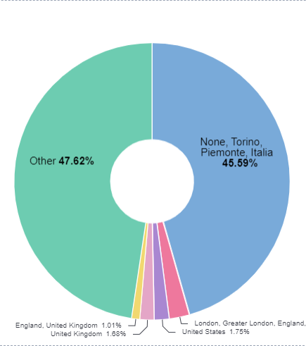
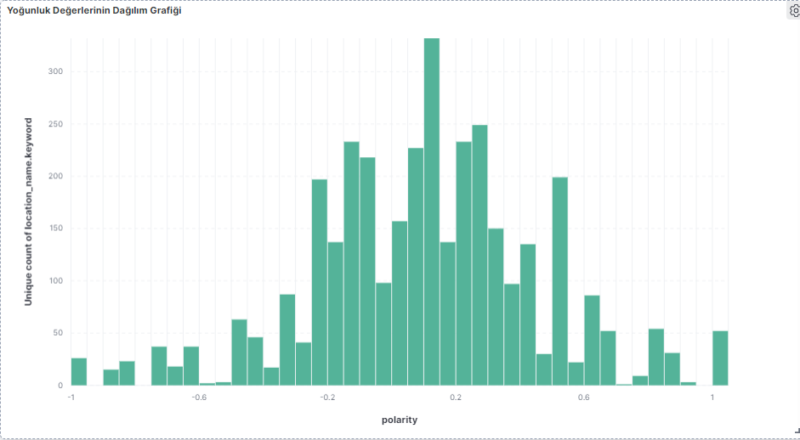
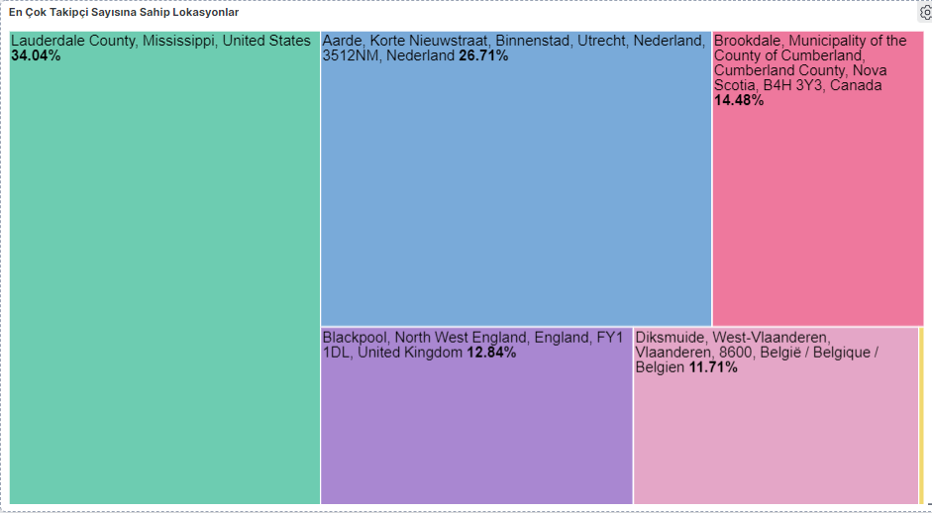
Monitoring, Analytics ve Görselleştirme
Duygu Yoğunluklarının dağılım grafiği
En Çok Takipçi Sayısına Sahip Konumlar.
Lokasyon Bazında Kayıt Sayısı

Slide 16
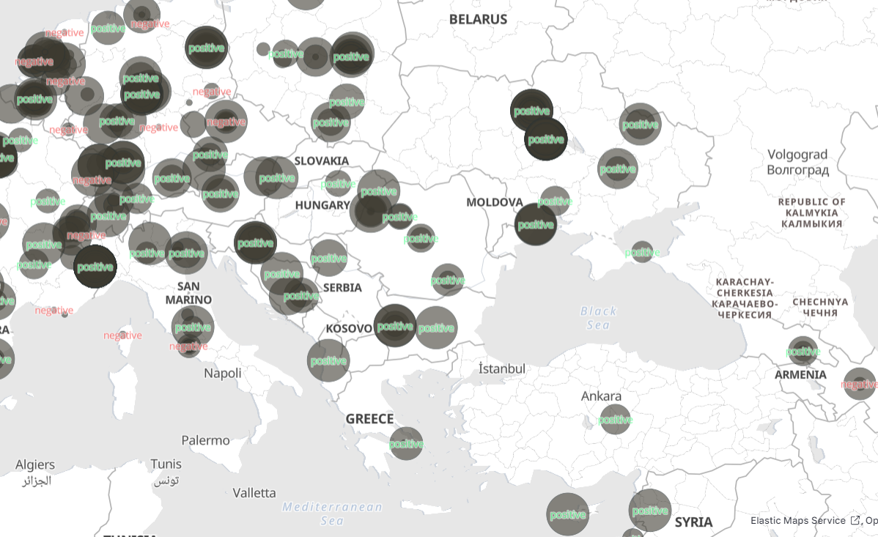
Dünya Haritasında Konuma Göre Duygu Analizi
Ülke farketmeksizin konum üzerinden eşzamanlı duygu analizi
Ukrayna Rusya savaşı, Dolar kuru harita üzerinde incelenmiştir

Slide 17
Ekstra çalışmalar
Elastic Search kurulumunu elastic.co ürünü haricinde manuel olarak linux sistem üzerine kurulmuştur.
Linux Server üzerinde Python kodlarını daha iyi test edilebilmesi için Linux sistemi üzerine Jupyter Notebook kurulmuştur.
Farklı Elastic Search sürümleri ve migration(sürümler arası geçişler) yapılmıştır.
Onlarca hatalar alınmıştır ve çözülmüştür.

